Slide 1
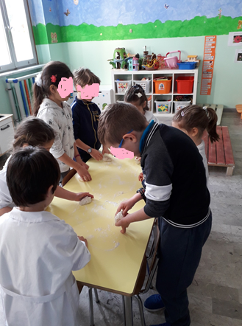
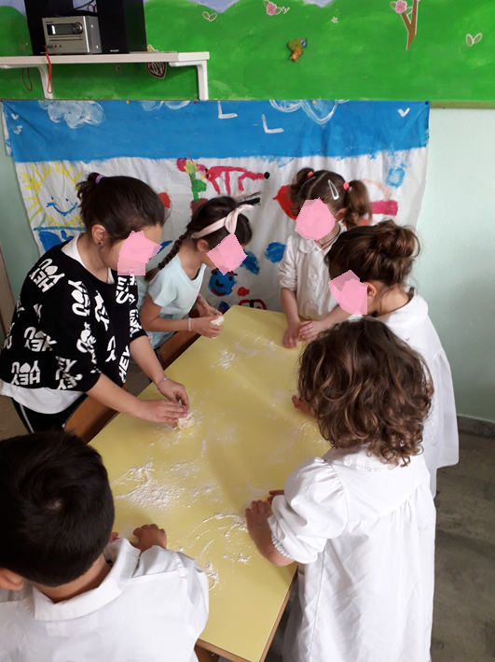
IL PANE DELLA CONDIVISIONE

Slide 2
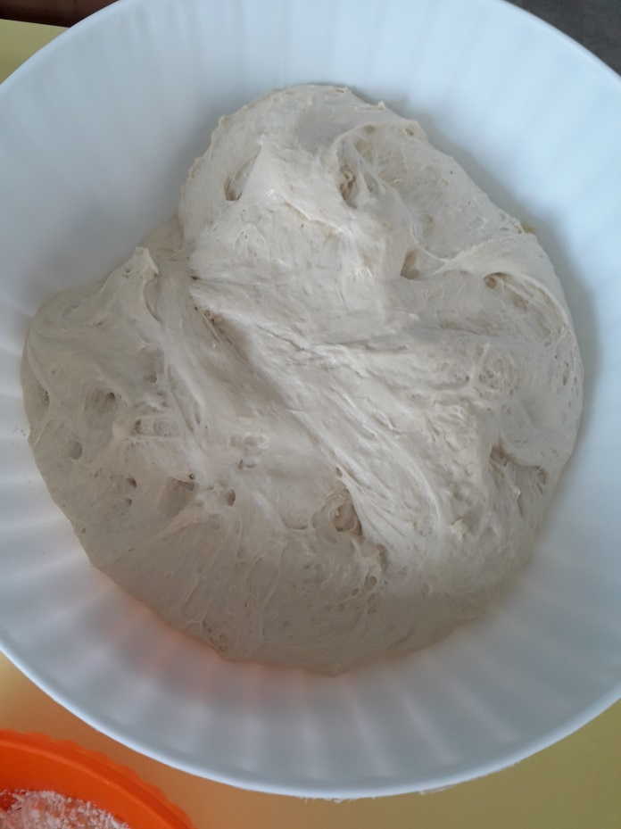
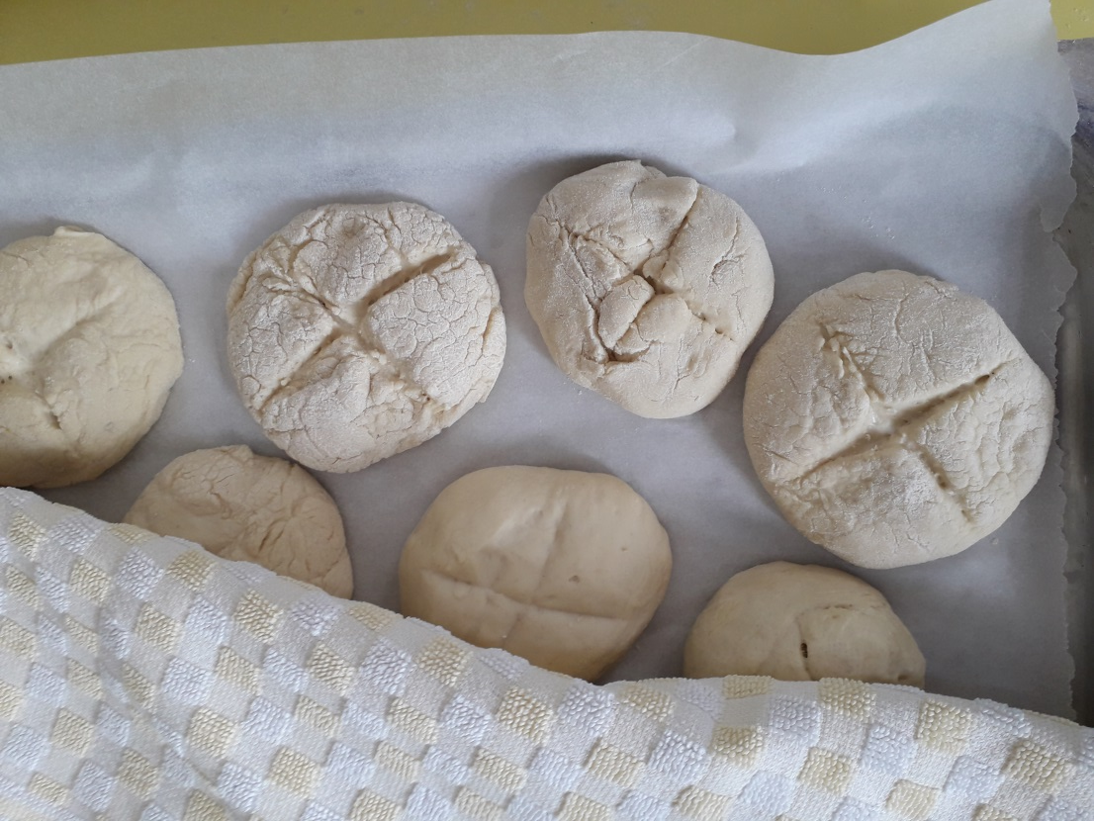
IL PROGETTO E’ NATO DALLA VOGLIA DI TRASMETTERE AI BAMBINI IL PIACERE DELLA CONDIVISIONE: LA CONDIVISIONE DI UN MOMENTO INSIEME PER REALIZZARE QUALCOSA DA CONDIVIDERE A CASA CON I FAMILIARI. QUALE MOMENTO PIU’ OPPORTUNO SE NON LA PASQUA: COME GESU’ SPEZZO’ IL PANE CON I SUOI AMICI COSI’ ANCHE NOI RICORDIAMO QUEL GESTO.

